Slide 1
TRABALHO AVALIATIVO · RA03
Cobertura de Combinações
Minimum Set Cover
Disciplina
Curso
Instituição
Complexidade de Algoritmos
Bacharelado em Ciência da Computação
Pontifícia Universidade Católica do Paraná — PUCPR
Aluno
Professor
Local e Ano
Jafte Carneiro Fagundes da Silva
Edson Emilio Scalabrin
Curitiba, 2026
Notes:
O trabalho que vou apresentar se chama Cobertura de Combinações, e trata de um problema clássico de otimização combinatória chamado Minimum Set Cover. Vou mostrar como modelei o problema, os algoritmos que
implementei, os resultados que obtive e a análise de complexidade de cada abordagem. O trabalho tem dez minutos, então vou ser direto.

Slide 2
MODELAGEM DO PROBLEMA
Formulação Formal
UNIVERSO E CONJUNTOS
ILP — PROGRAMAÇÃO LINEAR INTEIRA
U = {1, 2, ..., 25}
variáveis:xᵢ ∈ {0, 1}, ∀ Xᵢ ∈ S₁₅ minimizar:∑ xᵢ s.a.:∑ xᵢ ≥ 1, ∀ Y ∈ Sₚ (i : Y ⊆ Xᵢ)
S₁₅ = todos os subconjuntos de tamanho 15 de U → C(25,15) = 3.268.760 conjuntos
Sₚ = todos os subconjuntos de tamanho p, p ∈ {14, 13, 12, 11}
OBJETIVO
Para cada p ∈ {14, 13, 12, 11}, encontrar SB₁₅,ₚ ⊆ S₁₅ tal que todo Y ∈ Sₚ esteja contido em pelo menos um X ∈ SB₁₅,ₚ.
Cada candidato X ∈ S₁₅ cobre todos Y ∈ Sₚ com Y ⊆ X.
LP
ILP
∀ Y ∈ Sₚ, ∃ X ∈ SB₁₅,ₚ : Y ⊆ X
Programação Linear
Programação Linear Inteira
Instância de Minimum Set Cover — problema NP-difícil
Variáveis contínuas xᵢ ∈ [0, 1]
Variáveis binárias xᵢ ∈ {0, 1}
Polinomial — fornece lower bounds
NP-difícil — exato, inviável em escala
PUCPR · Complexidade de Algoritmos · RA03 · 2026
Jafte Carneiro Fagundes da Silva
Notes:
O problema começa com um conjunto de 25 números, de 1 a 25. A partir desse conjunto, geramos todos os subconjuntos possíveis com exatamente 15 elementos. Isso nos dá pouco mais de três milhões e duzentos e sessenta e oito mil
subconjuntos — chamamos esse grupo de S15. Fazemos o mesmo para subconjuntos de tamanho 14, 13, 12 e 11. Os tamanhos ficam entre quatro e cinco milhões de subconjuntos em cada caso.
O objetivo dos Programas 2 a 5 é o seguinte: para cada tamanho p, encontrar o menor grupo de elementos de S15 tal que todo subconjunto de tamanho p esteja coberto — ou seja, esteja contido dentro de pelo menos um dos elementos
escolhidos.
Esse é o problema Minimum Set Cover. Foi provado por Karp em 1972 como NP-difícil, o que significa que não existe algoritmo eficiente capaz de resolvê-lo de forma exata em todos os casos, a menos que P seja igual a NP.

Slide 3
POR QUE NÃO ILP DIRETO
ILP Exato — Inviável em Escala Completa
O ILP oferece solução ótima exata, mas as dimensões do problema em escala completa tornam sua execução inviável por memória e tempo de resolução.
p
Variáveis (xᵢ)
Restrições
Coeficientes Não-Nulos
Viável?
14
3.268.760
4.457.400
49.031.400
Não
13
3.268.760
5.200.300
343.219.800
Não
12
3.268.760
5.200.300
1.487.285.800
Não
11
3.268.760
4.457.400
4.461.857.400
Não
Memória
Tempo de Resolução
Conclusão
Armazenar a matriz de restrições para p=11 requer suporte a 4,46 bilhões de coeficientes não-nulos — inviável em qualquer servidor convencional.
Solvers como CPLEX e Gurobi não conseguem processar ILPs desta magnitude em tempo aceitável, mesmo com hardware dedicado.
O ILP permanece como referência teórica e pode ser usado como refinamento pós-greedy em subespaços reduzidos, não como resultado principal.
PUCPR · Complexidade de Algoritmos · RA03 · 2026
Jafte Carneiro Fagundes da Silva
Notes:
A primeira tentativa seria usar Programação Linear Inteira, o ILP. A ideia seria criar uma variável de zero ou um para cada um dos três milhões de conjuntos de S15 e pedir ao computador que escolha o menor número de variáveis
iguais a 1 que ainda cubra tudo.
O problema é a escala. Para p igual a 11, a matriz do ILP teria mais de quatro bilhões de coeficientes não-nulos. Nenhum servidor convencional consegue sequer guardar isso na memória, quanto mais resolver.
Portanto, a estratégia adotada foi o algoritmo Greedy — que tem uma garantia matemática de qualidade e é a melhor garantia possível para qualquer algoritmo polinomial nesse tipo de problema.

Slide 4
CRITÉRIO DE QUALIDADE
Lower Bounds — Medir a Qualidade da Solução
p
C(15,p)
LB-LP
LB-Schönheim
LB-LP — Limite por Contagem Direta
14
15
297.160
297.172
Cada X ∈ S₁₅ cobre exatamente C(15,p) alvos Y ∈ Sₚ. Logo, o número mínimo de conjuntos necessários é:
13
105
49.527
58.887
12
455
11.430
13.175
LB-LP = ⌈ |Sₚ| / C(15, p) ⌉
11
1.365
3.266
3.370
Equivale à relaxação LP fracionária: solução fracionária ótima arredondada para cima.
LB-Schönheim ≥ LB-LP — o limite combinatório é sempre pelo menos tão apertado quanto o limite de contagem direta. Usamos LB-Schönheim como referência principal de qualidade.
LB-Schönheim — Limite Combinatório
Resultado clássico de teoria de cobertura de conjuntos. Aplica recursivamente a função piso/teto sobre as razões de cardinalidade, produzindo um limite inferior combinatório mais apertado que o LP.
Para p=14, a diferença é mínima (297.160 vs 297.172). Para p=13, o ganho é expressivo: LB-LP=49.527, LB-Schönheim=58.887 (+19%).
Referência principal
LB-Schönheim
PUCPR · Complexidade de Algoritmos · RA03 · 2026
Jafte Carneiro Fagundes da Silva
Notes:
Para saber se a nossa solução é boa, precisamos de um limite inferior — um número que diz: a solução ótima não pode ser menor do que isso.
O primeiro limite, chamado LP, vem de uma divisão simples: cada conjunto de S15 com 15 elementos contém exatamente um certo número fixo de subconjuntos de tamanho p. Para p igual a 14, esse número é 15. Então dividimos o total
de alvos por 15 e arredondamos para cima. Para p igual a 14, o resultado é pelo menos 297 mil e 160.
O segundo limite, de Schönheim, usa uma recorrência combinatória clássica e é mais apertado. Para p igual a 13, por exemplo, ele diz que o ótimo não pode ser menor que 58 mil e 887 — enquanto o primeiro limite dizia apenas 49
mil e 527.
Aqui aparece um paradoxo interessante: quanto menor o p, menor é a solução mínima necessária. Para p igual a 11, o ótimo gira em torno de apenas 3 mil e 370 conjuntos. Mas ao mesmo tempo, o trabalho computacional por iteração
do algoritmo cresce de forma explosiva — e é isso que os próximos slides mostram.

Slide 5
IMPLEMENTAÇÃO
Estruturas de Dados
Bitmask uint32
Arrays NumPy
Dicionários Hash
Cada conjunto de U representado como inteiro de 32 bits. Bit i=1 indica presença do elemento i+1.
Vetores contíguos de uint32 para S₁₅ e Sₚ. Operações vetorizadas sobre milhões de entradas via C nativo, sem overhead de Python.
Mapeamento bitmask → índice para S₁₅ e Sₚ, permitindo lookup O(1) em vez de busca linear.
s15_index: mask → idx sp_index: mask → idx
Teste Y ⊆ X: (X & Y) == Y → O(1)
Espaço: O(N₁₅ + Nₚ)
count[ ] e nao_coberto[ ]
Heap Lazy (p=14 e p=13)
np.argmax + Paralelo (p=12 e p=11)
count[X] — número de alvos ainda não cobertos que X pode cobrir. Atualizado a cada iteração do greedy.
Permite extrair o X* com maior count em O(log N₁₅) sem reordenar o heap completo a cada iteração.
p=12: np.argmax sobre count[] — busca linear vetorizada, mais eficiente que heap para 130.130 updates/iter.
nao_coberto[Y] — flag booleano por alvo Y ∈ Sₚ.
p=11: atualização paralela de count[] via multiprocessing para 1.366.365 updates/iter.
Adequado onde updates/iter são baixos (165 a 6.930).
PUCPR · Complexidade de Algoritmos · RA03 · 2026
Jafte Carneiro Fagundes da Silva
Notes:
A eficiência do algoritmo depende diretamente de como os dados são representados. Cinco estruturas são centrais.
A primeira e mais importante é o bitmask. Em vez de representar cada subconjunto como uma lista de elementos, representamos como um número inteiro de 32 bits, onde cada bit corresponde a um elemento do universo. Verificar se
um conjunto Y está contido em X vira uma única operação de hardware — um AND binário. Isso é cerca de 15 vezes mais rápido do que trabalhar com conjuntos nativos do Python, e permite vetorizar operações sobre milhões de
elementos de uma vez com NumPy.
A segunda estrutura são os dicionários hash, que mapeiam cada bitmask para sua posição no array, permitindo busca em tempo constante.
A terceira é o array chamado count, que guarda quantos alvos ainda não cobertos cada candidato consegue cobrir. Ele é atualizado de forma incremental a cada iteração, sem precisar recalcular tudo.
Para p igual a 14 e 13, usamos um heap lazy — uma fila de prioridade que entrega o melhor candidato com custo logarítmico. Para p igual a 12 e 11, o volume de atualizações é tão alto que usar o argmax do NumPy diretamente — ou
atualização paralela — é mais eficiente.
Por fim, o array não-coberto registra quais alvos ainda precisam ser cobertos, com acesso e atualização em tempo constante.

Slide 6
ESTRATÉGIA ADOTADA
Algoritmo Greedy e Garantia Teórica
PSEUDOCÓDIGO
GARANTIA DE APROXIMAÇÃO
Entrada: S₁₅, Sₚ Pré: construir índices, count[], nao_coberto[] SB ← ∅ enquanto ∃ alvo não coberto: X* ← argmax count[X] SB ← SB ∪ {X*} marcar X* como indisponível para cada Y ⊂ X* com |Y| = p: se nao_coberto[Y]: nao_coberto[Y] ← falso para cada X ∋ Y: count[X] ← count[X] − 1 retornar SB
|SB_greedy| ≤ H(|Sₚ|) · |OPT| H(n) ≈ ln(n) + 0,577
Onde H(n) é a série harmônica e 0,577 é a constante de Euler-Mascheroni. A garantia é logarítmica no número de alvos.
PIOR CASO TEÓRICO PARA ESTE PROBLEMA
Para |Sₚ| = 5.200.300 (p=12 ou p=13):
H(5.200.300) ≈ ln(5.200.300) + 0,577 ≈ 15,4
O greedy pode, no pior caso, produzir uma solução até 15,4× o ótimo. Os resultados reais ficaram entre 1,79× e 3,78×.
Por que Greedy?
Escalável para N₁₅ = 3,26 M com garantia formal — nenhuma das alternativas exatas é viável nesta escala.
PUCPR · Complexidade de Algoritmos · RA03 · 2026
Jafte Carneiro Fagundes da Silva
Notes:
O algoritmo greedy é simples na lógica. A cada iteração, escolhemos o conjunto de S15 que cobre o maior número de alvos ainda não cobertos. Adicionamos esse conjunto à solução, marcamos todos os alvos que ele cobre como
cobertos, atualizamos os contadores dos demais candidatos e repetimos até que tudo esteja coberto.
A garantia matemática diz que o resultado nunca vai ser mais do que H de N vezes o ótimo, onde H de N é a soma harmônica — que cresce como o logaritmo de N. Para o nosso problema, isso dá aproximadamente 15,4 vezes o ótimo
como pior caso teórico. E esse limite é o melhor possível: nenhum algoritmo polinomial pode fazer melhor do que isso, a menos que P seja igual a NP.
A estratégia de seleção muda conforme o p: para p igual a 14 e 13, o heap lazy é mais eficiente porque há poucas atualizações por iteração. Para p igual a 12 e 11, o volume de atualizações é muito maior, e o argmax vetorizado
do NumPy — ou a atualização paralela no Programa 5 — são mais adequados.

Slide 7
ANÁLISE TÉCNICA
Análise de Complexidade
N₁₅ = C(25,15) = 3.268.760
Nₚ = C(25,p)
K = |SB_greedy|
A = C(15,p) · C(25-p, 15-p) = atualizações/iteração
p
C(15,p)
C(25-p, 15-p)
A = updates/iter
K obtido
Estratégia
14
15
11
165
532.555
Heap lazy
13
105
66
6.930
128.827
Heap lazy
12
455
286
130.130
38.100
NumPy argmax
11
1.365
1.001
1.366.365
12.733
Atualização paralela
Programa 1 — Geração
Programas 2–5 — Greedy
Gargalo Principal
Combina independentemente S₁₅, S₁₄, S₁₃, S₁₂, S₁₁.
Gargalo: atualização de count[]. Complexidade por iteração: O(A × cobertura inversa).
count[] cresce de 165 para 1.366.365 updates/iter de p=14 para p=11 — crescimento de 8.280×, exigindo estratégias distintas.
Θ(C(n,p)) por conjunto
Espaço: O(N₁₅ + Nₚ)
PUCPR · Complexidade de Algoritmos · RA03 · 2026
Jafte Carneiro Fagundes da Silva
Notes:
O Programa 1, de geração dos conjuntos, tem custo proporcional ao número de combinações geradas — visitamos cada combinação exatamente uma vez.
Para os Programas 2 a 5, o custo total é o número de iterações K multiplicado pelo custo por iteração, que chamei de A. Esse A é o produto de dois binomiais: quantos subconjuntos de tamanho p cabem num conjunto de 15
elementos, vezes quantos conjuntos de S15 contêm um alvo específico.
Esse número A cresce de forma drástica conforme p diminui:
- Para p igual a 14: 165 operações por iteração.
- Para p igual a 13: 6 mil e 930.
- Para p igual a 12: 130 mil e 130.
- Para p igual a 11: mais de 1 milhão e 366 mil.
O espaço de memória é linear: proporcional ao tamanho de S15 mais o tamanho de Sp — o que fica entre 13 e 21 megabytes.

Slide 8
ESCALABILIDADE
Gargalos e Paralelismo
Programa 1 — Geração Paralela
Programa 5 — Atualização Paralela (p=11)
Os cinco conjuntos S₁₅, S₁₄, S₁₃, S₁₂, S₁₁ são gerados de forma completamente independente — nenhuma dependência de dados entre eles.
Com 1.366.365 atualizações por iteração , o volume é suficientemente grande para que o overhead de multiprocessing seja amortizado sobre muitas operações paralelas de count[].
Sequencial
Paralelo
Speedup
Estratégia: dividir alvos de X* entre workers → consolidar decrementos em count[]
~80 s
~18,7 s
4,3×
POR QUE PROGRAMAS 2, 3 E 4 NÃO FORAM PARALELIZADOS DA MESMA FORMA?
Programa
p
A = updates/iter
Razão para não paralelizar
Programa 2
14
165
Volume mínimo — overhead de IPC supera ganho
Programa 3
13
6.930
Volume moderado — heap lazy já eficiente em serial
Programa 4
12
130.130
np.argmax vetorizado em C — overhead de IPC menos compensador
PUCPR · Complexidade de Algoritmos · RA03 · 2026
Jafte Carneiro Fagundes da Silva
Notes:
Os gargalos principais são quatro.
O primeiro e mais dominante é a atualização do array count. Para p igual a 11, isso representa mais de 1 milhão e 366 mil operações Python por iteração — o que resulta em cerca de 2 segundos e meio por passo greedy.
O segundo é a inflação do heap lazy para p igual a 13. Ao longo de 128 mil iterações, acumulam-se centenas de milhões de entradas obsoletas no heap, degradando seu desempenho progressivamente.
O terceiro é a construção inicial dos índices hash — feita uma única vez, mas que demora entre 14 e 30 segundos.
O quarto é o argmax do NumPy para p igual a 12, que percorre os 3 milhões e 300 mil candidatos por iteração — mas de forma vetorizada em C, então é rápido na prática.
Em escalabilidade: a memória cresce de forma linear e fica em torno de 30 a 60 megabytes, o que está bem. O tempo, porém, não escala: o crescimento combinatorial torna instâncias com n maior que 27 inviáveis em hardware
convencional com a abordagem atual.

Slide 9
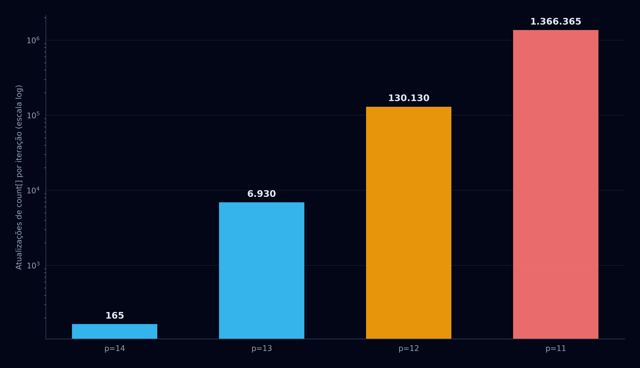
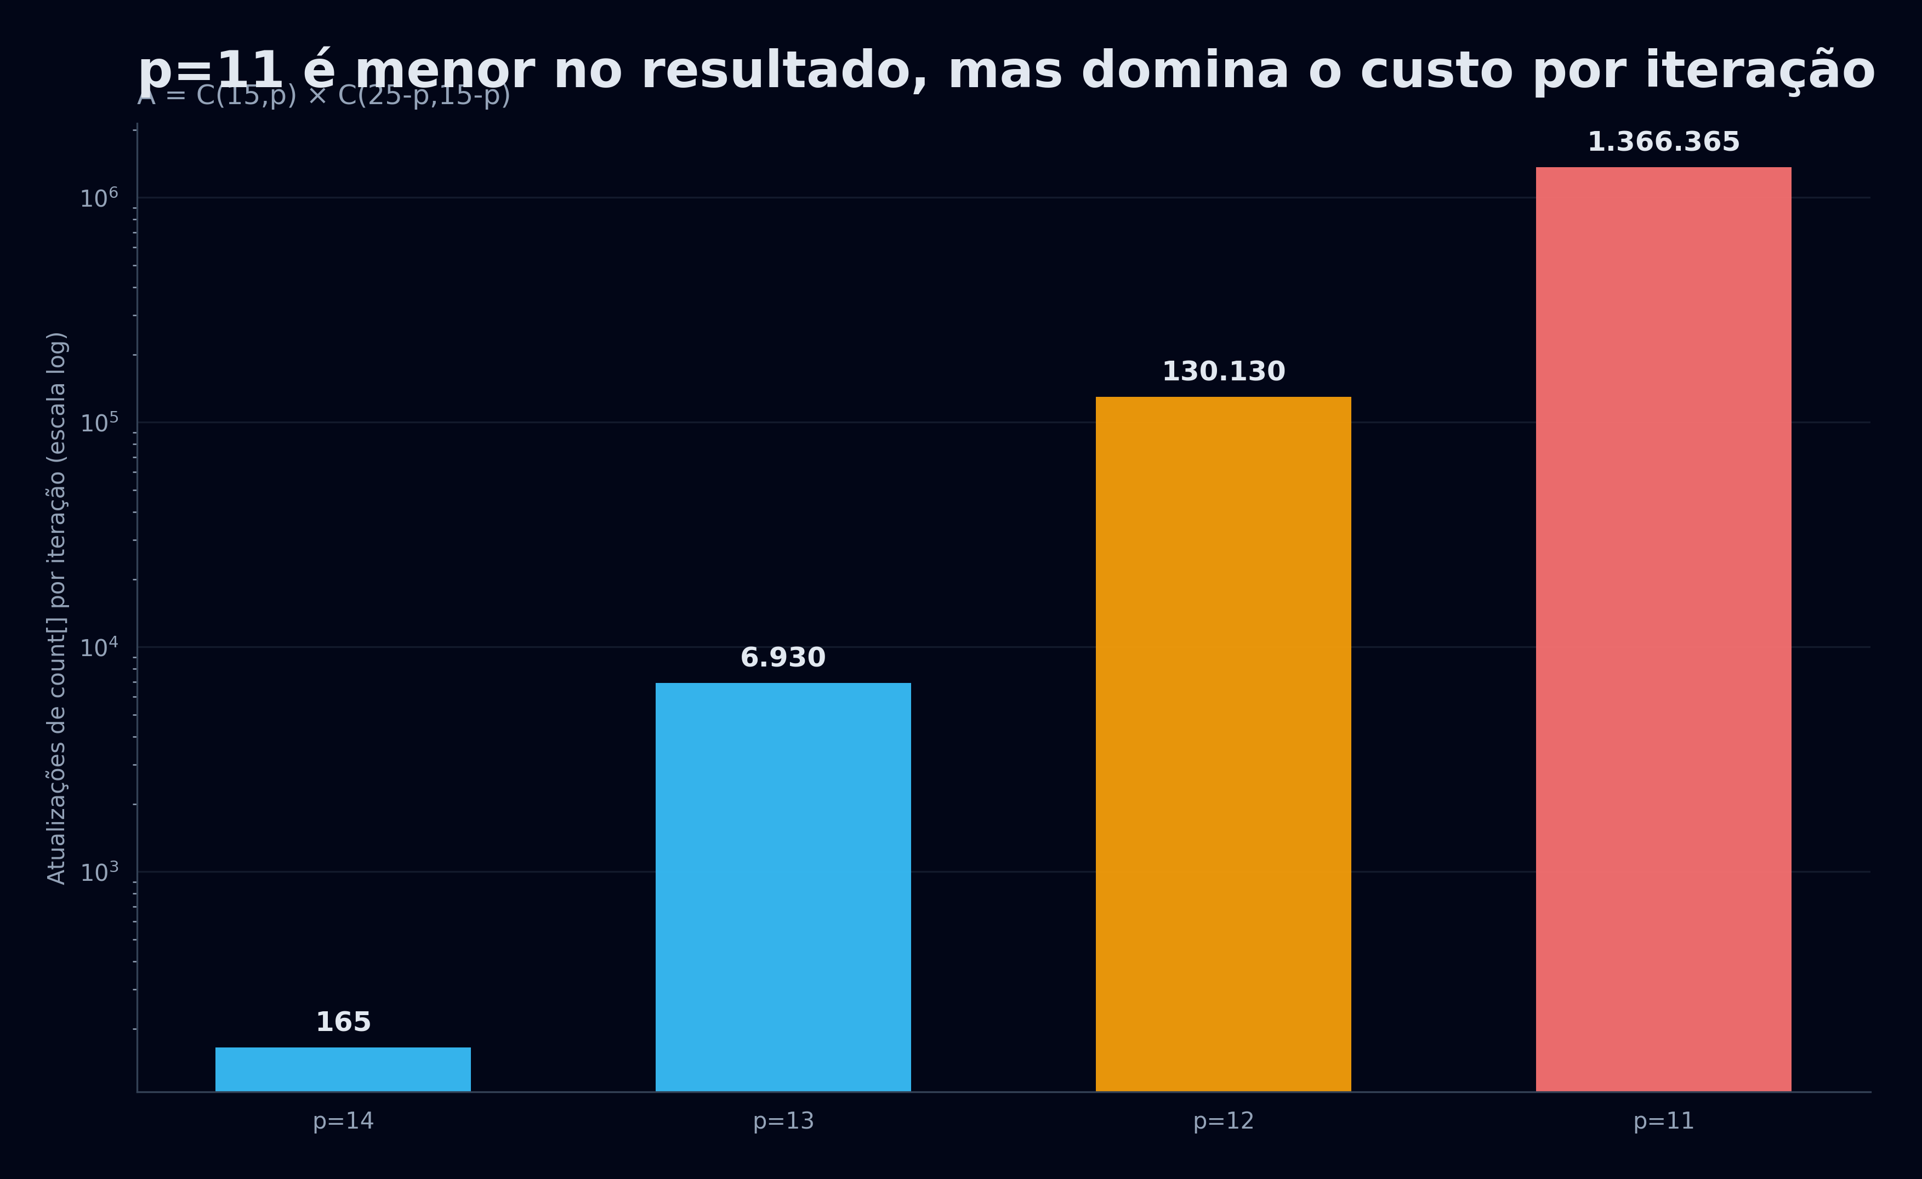
GARGALO COMPUTACIONAL
p=11 domina o custo por iteração
PUCPR · Complexidade de Algoritmos · RA03 · 2026
Gráfico 1 de 5

Slide 10
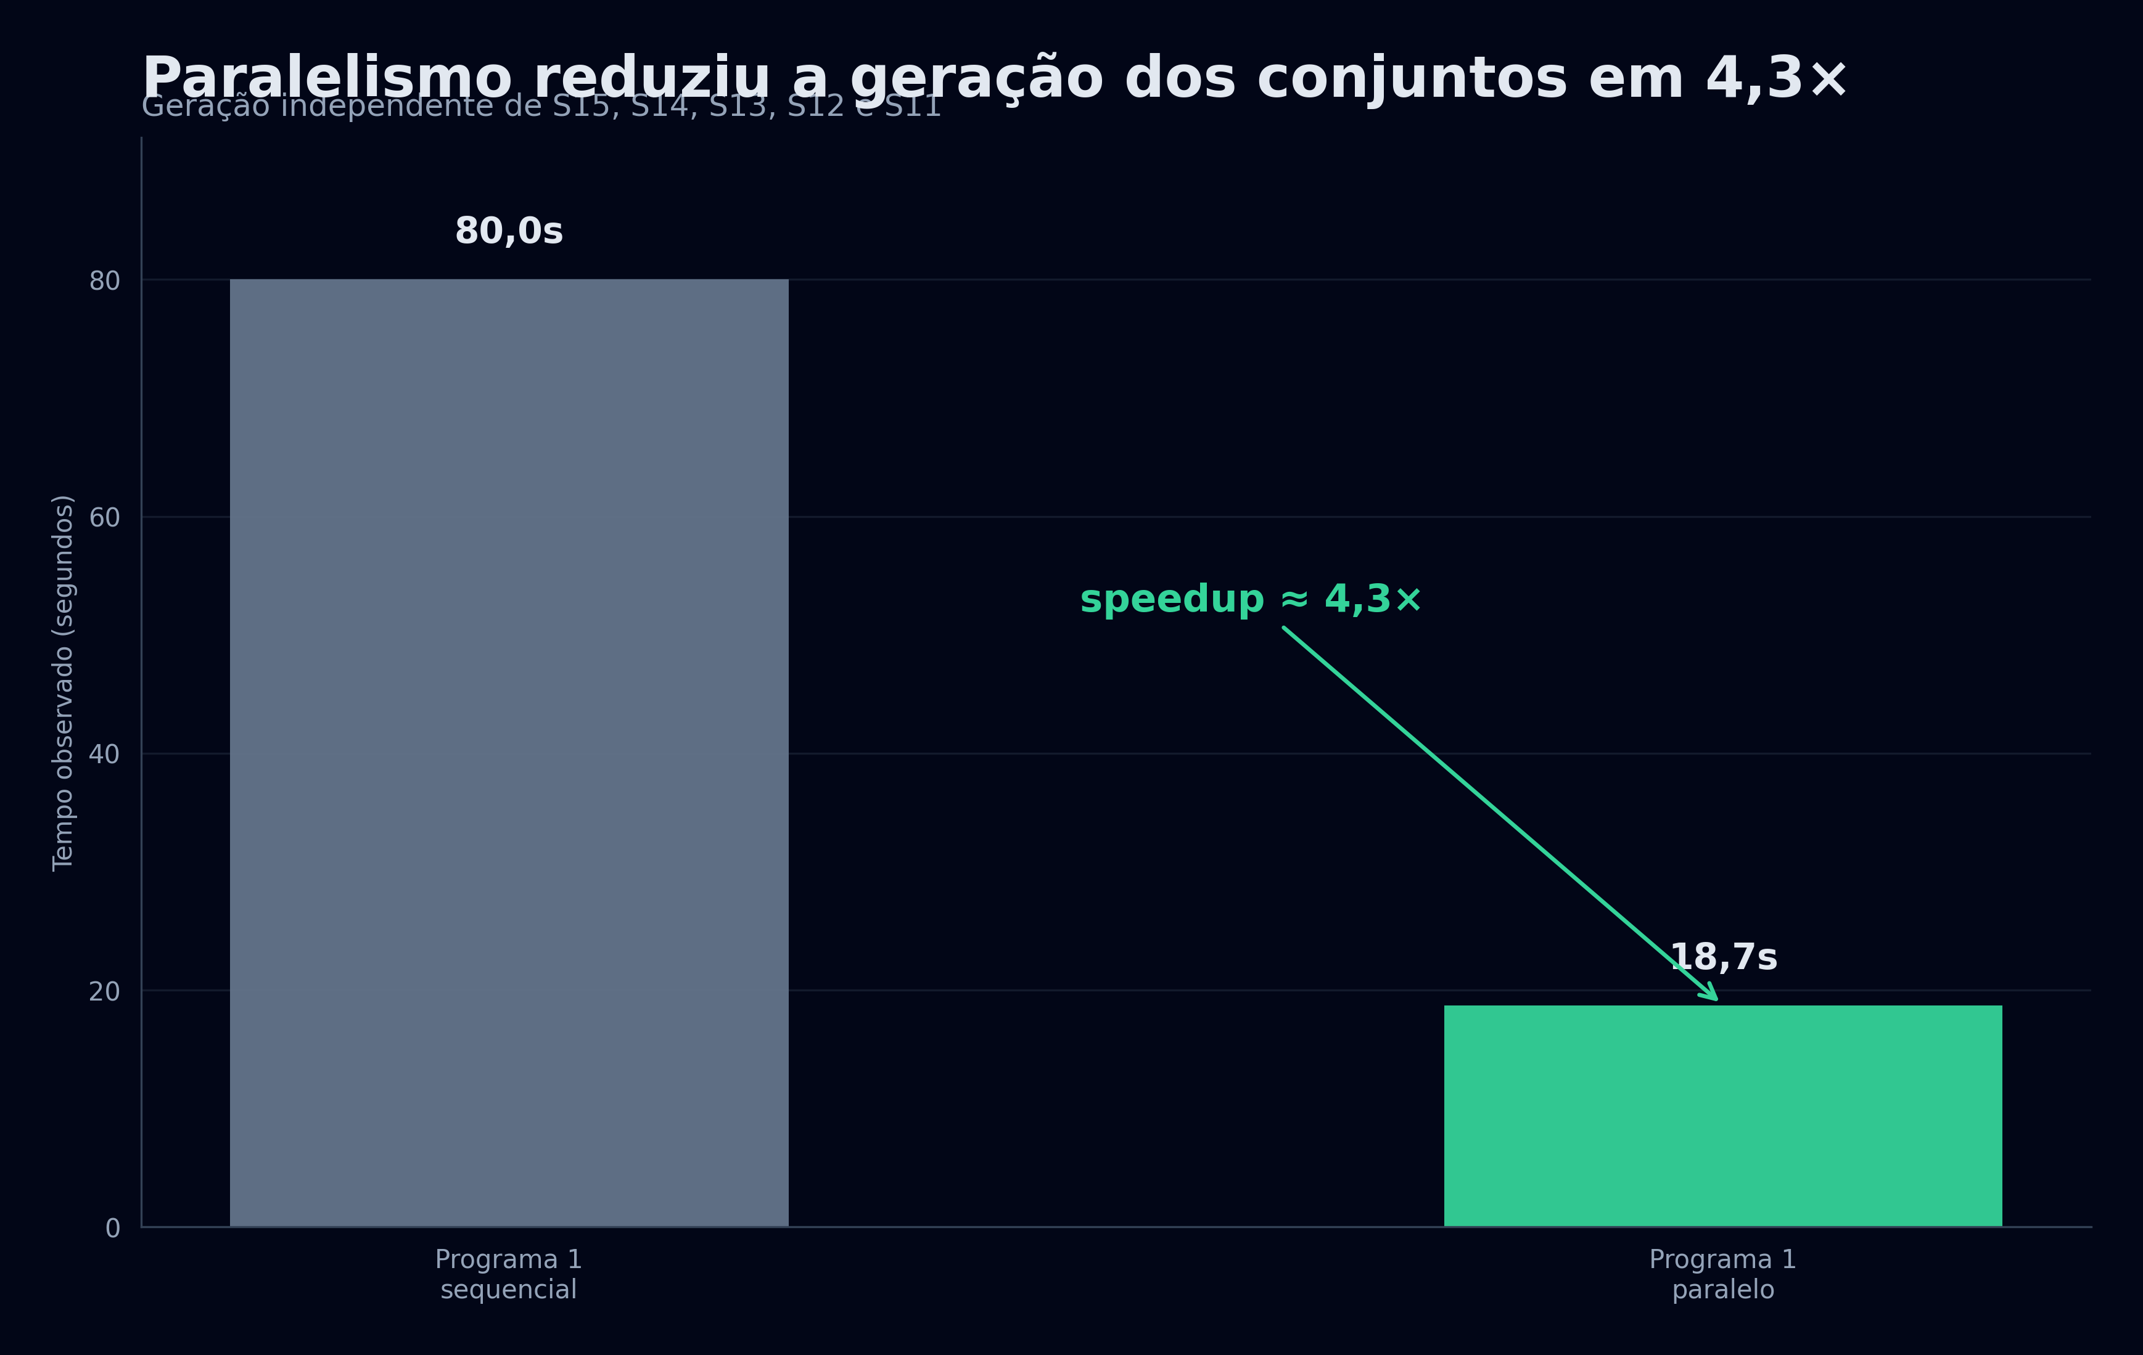
COMPUTAÇÃO PARALELA
Paralelismo reduziu a geração dos conjuntos em 4,3×
PUCPR · Complexidade de Algoritmos · RA03 · 2026
Gráfico 2 de 5

Slide 11
SAÍDA EXPERIMENTAL
Resultados Principais — n=25
p
|Sₚ|
LB-LP
LB-Schönheim
|SB_greedy|
Gap vs LB-Sch
Tempo
% de S₁₅
14
4.457.400
297.160
297.172
532.555
1,79×
~18 min
16,3%
13
5.200.300
49.527
58.887
128.827
2,19×
~3 h
3,9%
12
5.200.300
11.430
13.175
38.100
2,89×
~79 min
1,2%
11
4.457.400
3.266
3.370
12.733
3,78×
~3,4 h
0,4%
Mensagem Principal
Auditoria Pendente
A garantia teórica permitiria gap de até ~15,4× . Os resultados reais ficaram entre 1,79× e 3,78× — de 4× a 9× melhor que o pior caso teórico.
A auditoria exata deve permanecer pendente até o término da execução de audit_cobertura.py para p=11 e p=12.
PUCPR · Complexidade de Algoritmos · RA03 · 2026
Jafte Carneiro Fagundes da Silva
Notes:
Os resultados concretos são estes.
Para p igual a 14: 532 mil e 555 conjuntos na solução, em aproximadamente 18 minutos. Isso representa 16,3% de todos os conjuntos de S15, com gap de 1,79 vezes o limite inferior de Schönheim.
Para p igual a 13: 128 mil e 827 conjuntos, em aproximadamente 3 horas. Gap de 2,19 vezes.
Para p igual a 12: 38 mil e 100 conjuntos, em aproximadamente 79 minutos. Gap de 2,89 vezes.
Para p igual a 11: 12 mil e 733 conjuntos, em aproximadamente 3 horas e meia. Gap de 3,78 vezes.
O ponto central é este: a garantia teórica permitia que o greedy fosse até 15,4 vezes pior que o ótimo. Os resultados reais ficaram entre 1,79 e 3,78 vezes — ou seja, entre 4 e 9 vezes melhor do que o pior caso teórico. Isso
confirma que o greedy se comporta excepcionalmente bem nessa classe de instâncias combinatórias uniformes.

Slide 12
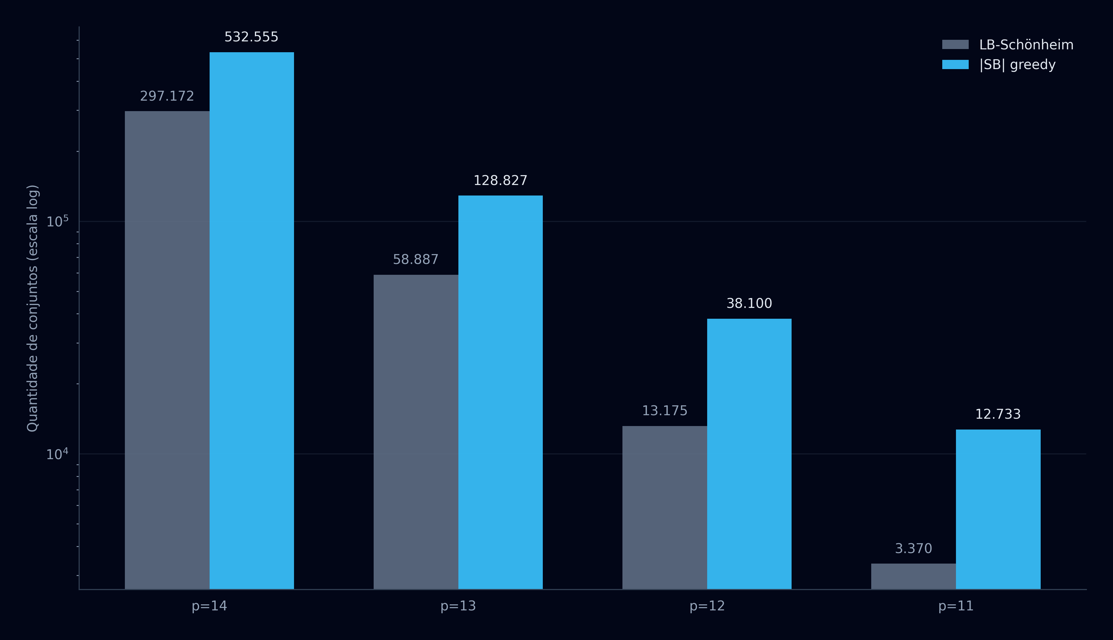
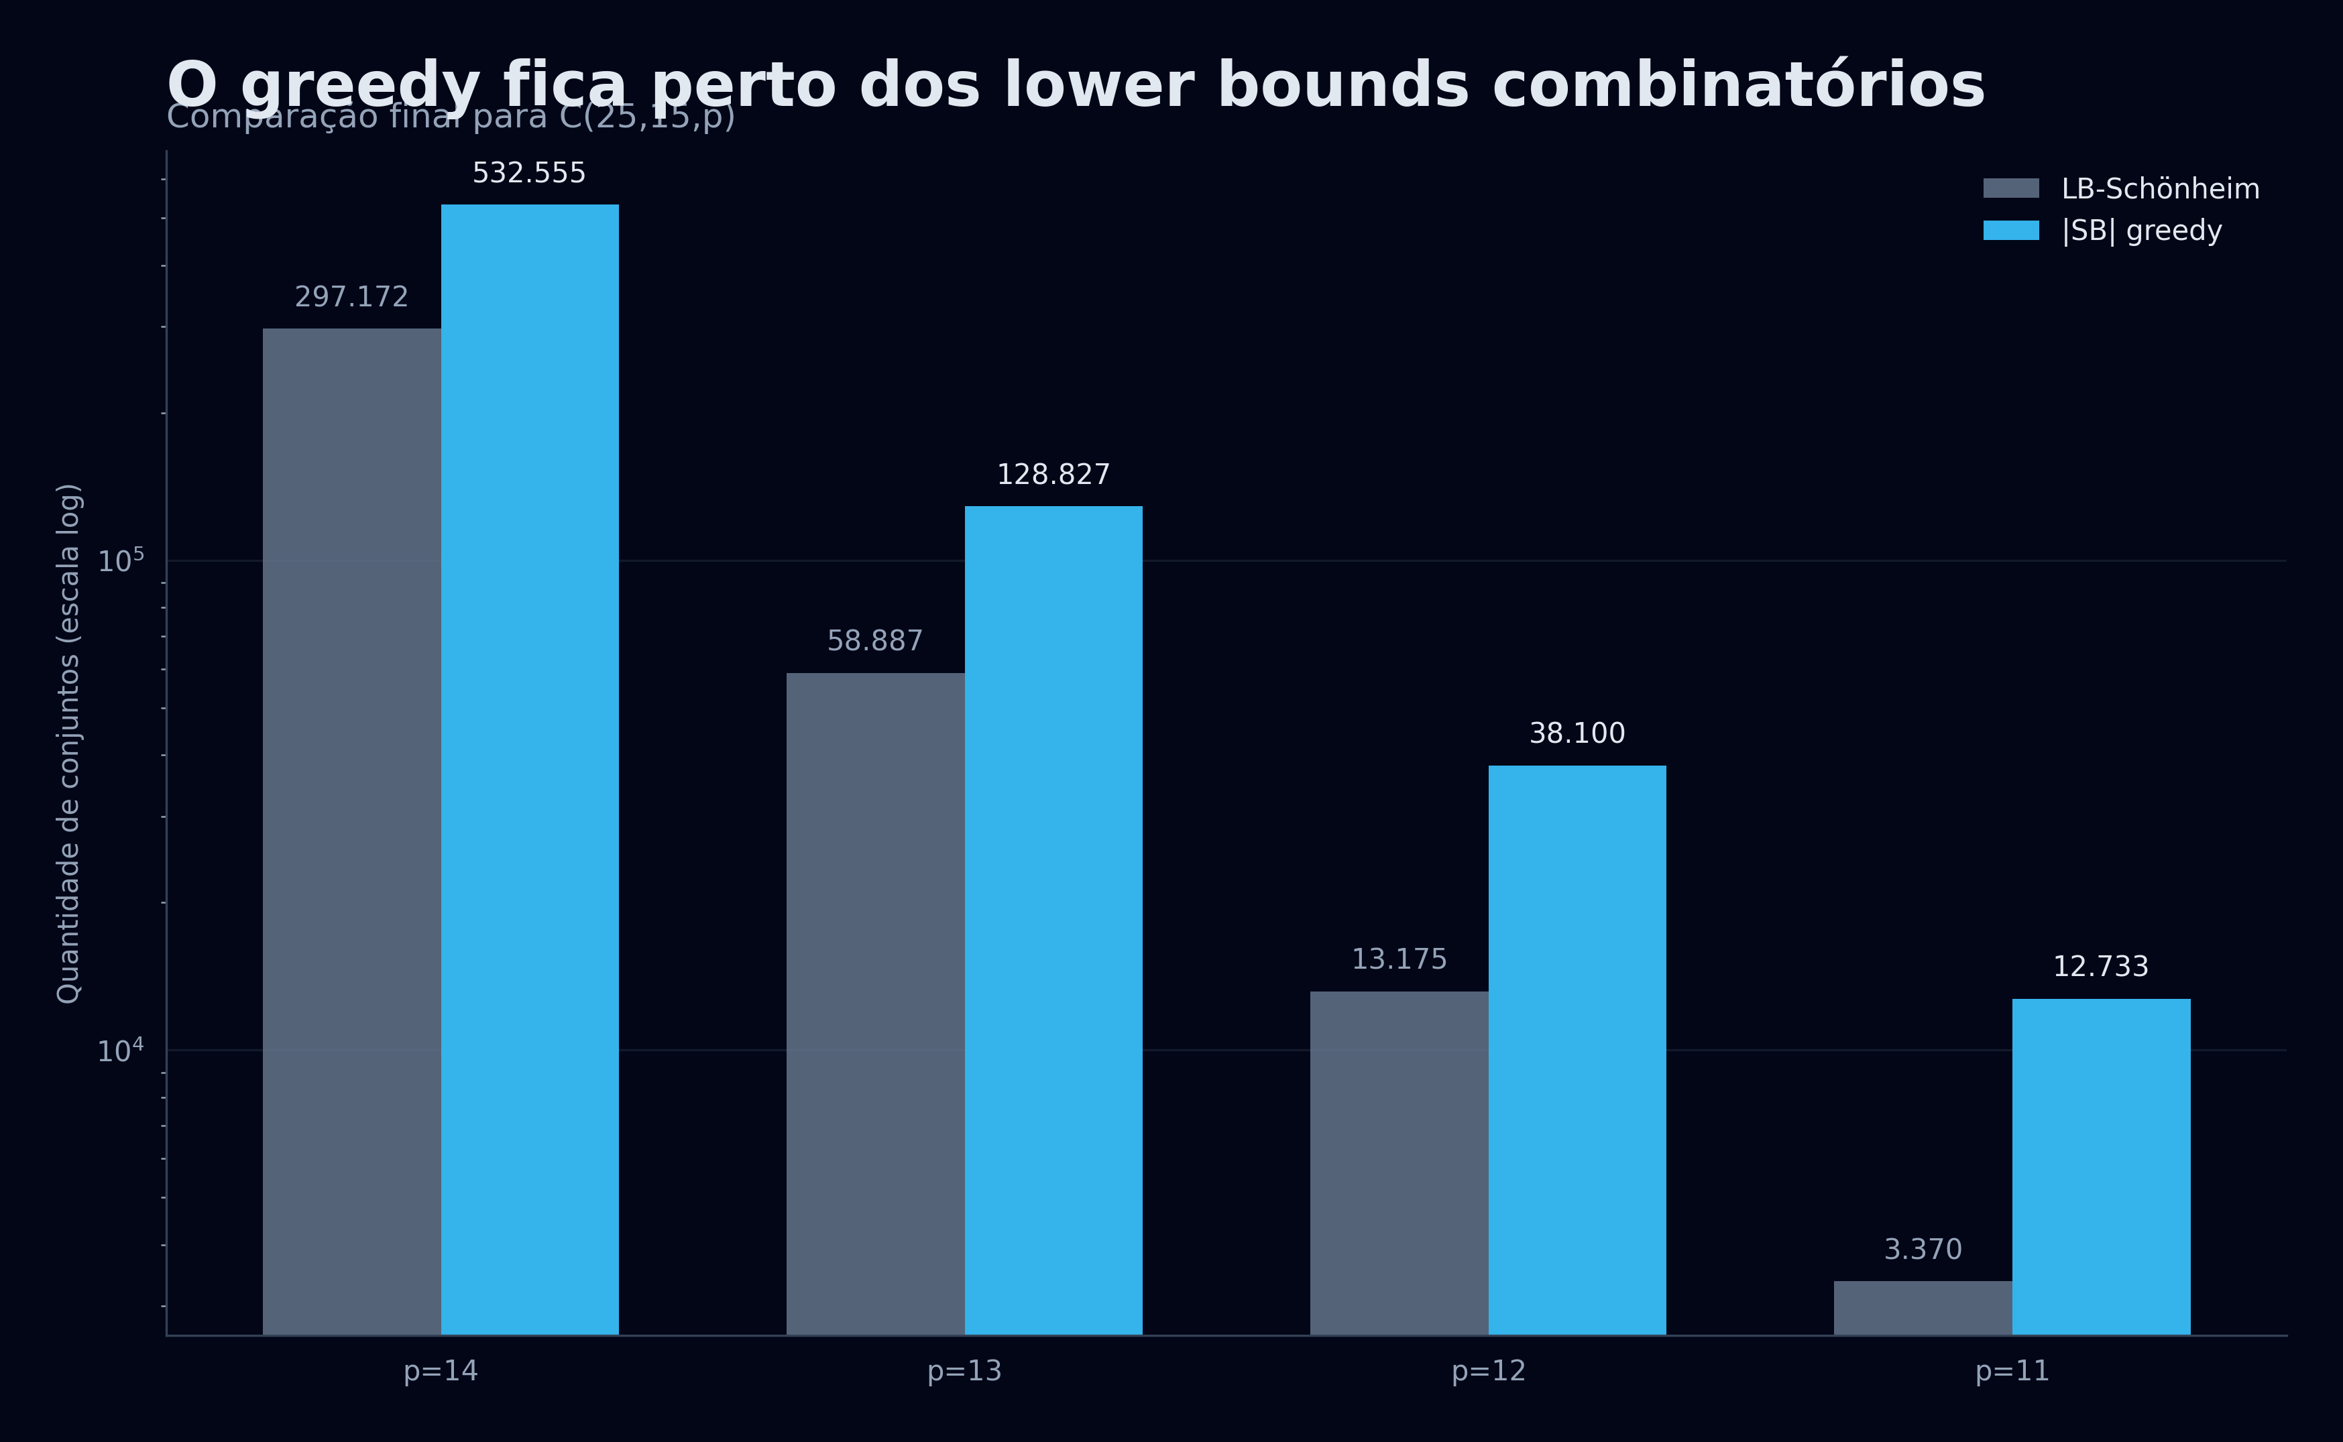
RESULTADO FINAL
O greedy ficou perto dos lower bounds combinatórios
PUCPR · Complexidade de Algoritmos · RA03 · 2026
Gráfico 3 de 5

Slide 13
ALTERNATIVAS DO ENUNCIADO
Eixo Comparativo das Abordagens
Abordagem
Tipo
Status
Avaliação e Trade-offs
Algoritmo Greedy
Aproximativo
✓ Adotado
Programas 2–5; garantia H(n)·OPT ≤ 15,4×; escalável para N₁₅ = 3,26 M
Computação Paralela
Aceleração
✓ Adotado
Prog. 1: speedup 4,3× (seq ~80 s → par ~18,7 s); Prog. 5: p=11 com 1,36 M updates/iter
Stochastic Greedy
Randômico
✓ Testado
13,5–20,6× mais rápido que baseline; custo <10% em |SB|; melhor alternativa medida
GRASP
Metaheurística
✓ Testado
Greedy Randomized Adaptive Search Procedure; mais caro; sem ganho expressivo nos benchmarks
Relaxação Lagrangiana
Bound/LP
✓ Testado
Bound 59,58 na instância medium; reparo igual ao greedy; referência científica
Column Generation
Bound/LP
✓ Testado
Relaxação LP + pricing iterativo; solução arredondada e reparada; alternativa ao ILP
Branch and Bound
Exato
— Alternativa
Solução ótima global garantida; inviável para N₁₅ = 3.268.760 candidatos em escala completa
Programação Inteira (ILP)
Exato
— Alternativa
Inviável em escala completa: até 4,46 G coeficientes (p=11); viável como refinamento pós-greedy
PUCPR · Complexidade de Algoritmos · RA03 · 2026
Jafte Carneiro Fagundes da Silva
Notes:
O enunciado pedia a comparação entre diferentes abordagens algorítmicas. Organizei cada uma com seu papel no trabalho.
O Greedy foi a estratégia base de todos os Programas 2 a 5, com garantia formal de aproximação.
O paralelismo foi implementado em dois pontos: no Programa 1, onde os cinco arrays de combinações são gerados simultaneamente com speedup de 4,3 vezes; e no Programa 5, onde a atualização do contador paralelo resolve o gargalo
de p igual a 11.
O Stochastic Greedy e o GRASP foram executados como benchmarks em instâncias menores, para medir na prática o trade-off entre tempo e qualidade.
O ILP foi modelado e analisado matematicamente — serve como referência de inviabilidade em escala completa, não como resultado principal.
O Branch and Bound foi descartado por explosão combinatória, com justificativa formal.
A Relaxação Lagrangiana e a Column Generation foram demonstradas em instâncias reduzidas como alternativas científicas fundamentadas para obtenção de limites inferiores e para estudo de alternativas ao ILP.

Slide 14
VALIDAÇÃO EXPERIMENTAL
Experimentos Alternativos
Instância medium — n=15, k=9, p=6
Instância large-demo — n=16, k=10, p=6
Método
Tempo
|SB|
Observação
Método
Tempo
|SB|
Observação
Greedy baseline
10,035 s
140
referência
Greedy baseline
24,895 s
105
referência
Stochastic Greedy
1,208 s
115
20,6× mais rápido; +9,5% em |SB|
Stochastic Greedy
0,743 s
152
13,5× mais rápido; +8,6% em |SB|
GRASP
143,862 s
107
5,8× mais lento; melhora marginal
GRASP
48,813 s
143
mais caro; qualidade próxima
Greedy + poda local
28,268 s
105
0 candidatos redundantes removidos
Relax. Lagrangiana
23,948 s
140
bound 59,58; reparo = greedy
Column Generation
18,551 s
171
relaxação LP + pricing
Stochastic Greedy
GRASP
Relax. Lagrangiana + Col. Gen.
Melhor alternativa medida: speedup de 13,5–20,6× com custo inferior a 10% em |SB|.
Valida o eixo de metaheurísticas; custo extra não compensou nos benchmarks atuais.
Contribuição científica como lower bounds e alternativas ao ILP direto, não como solucionadores primários.
PUCPR · Complexidade de Algoritmos · RA03 · 2026
Jafte Carneiro Fagundes da Silva
Notes:
Para comparar as abordagens de forma controlada, executei benchmarks em instâncias reduzidas que preservam a estrutura do problema sem exigir horas de execução.
Na instância menor — 15 elementos, cobrindo alvos de tamanho 6 — o Greedy base levou 10 segundos e produziu 140 conjuntos. O Stochastic Greedy, que amostra candidatos aleatoriamente em vez de avaliar todos, fez o mesmo
trabalho em menos de 1 segundo — 13,5 vezes mais rápido — mas precisou de 152 conjuntos, um aumento de 8,6%. O GRASP foi quase 5 vezes mais lento e chegou em 143 conjuntos — próximo do greedy, mas sem vantagem clara nesse
caso.
Na instância maior — 16 elementos — o ganho do Stochastic Greedy foi ainda mais expressivo: 20,6 vezes mais rápido, com aumento de apenas 9,5% na solução.
A conclusão é que o Stochastic Greedy é a alternativa mais prática: enorme ganho de tempo, custo muito pequeno em qualidade. O GRASP valida o eixo de metaheurísticas mas não compensou nesses benchmarks. A Relaxação Lagrangiana
e a Column Generation entram como contribuição científica para limites inferiores e alternativas ao ILP direto.

Slide 15
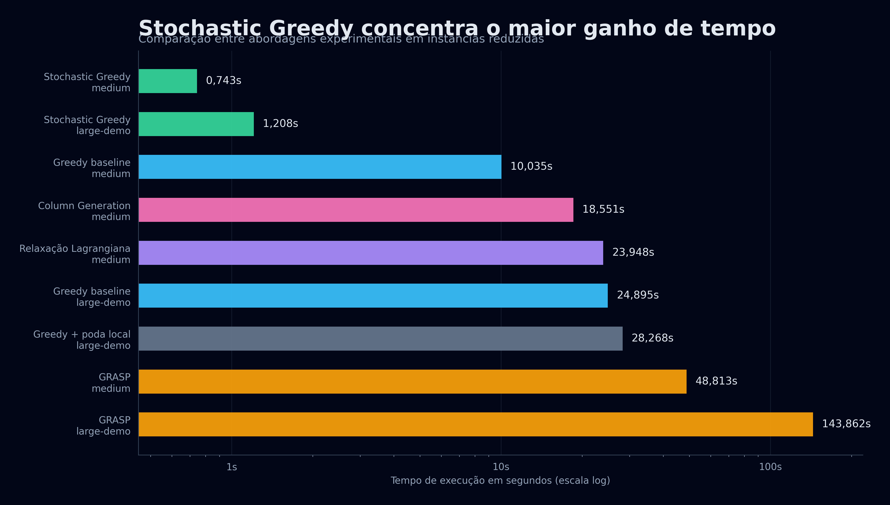
VALIDAÇÃO EXPERIMENTAL
Stochastic Greedy concentra o maior ganho de tempo
PUCPR · Complexidade de Algoritmos · RA03 · 2026
Gráfico 4 de 5

Slide 16
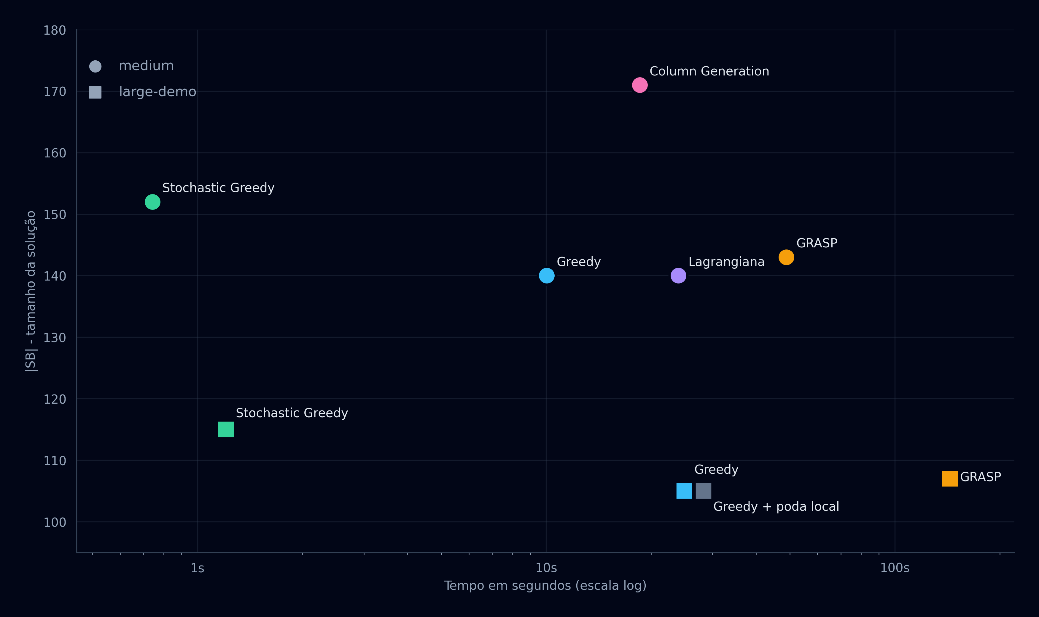
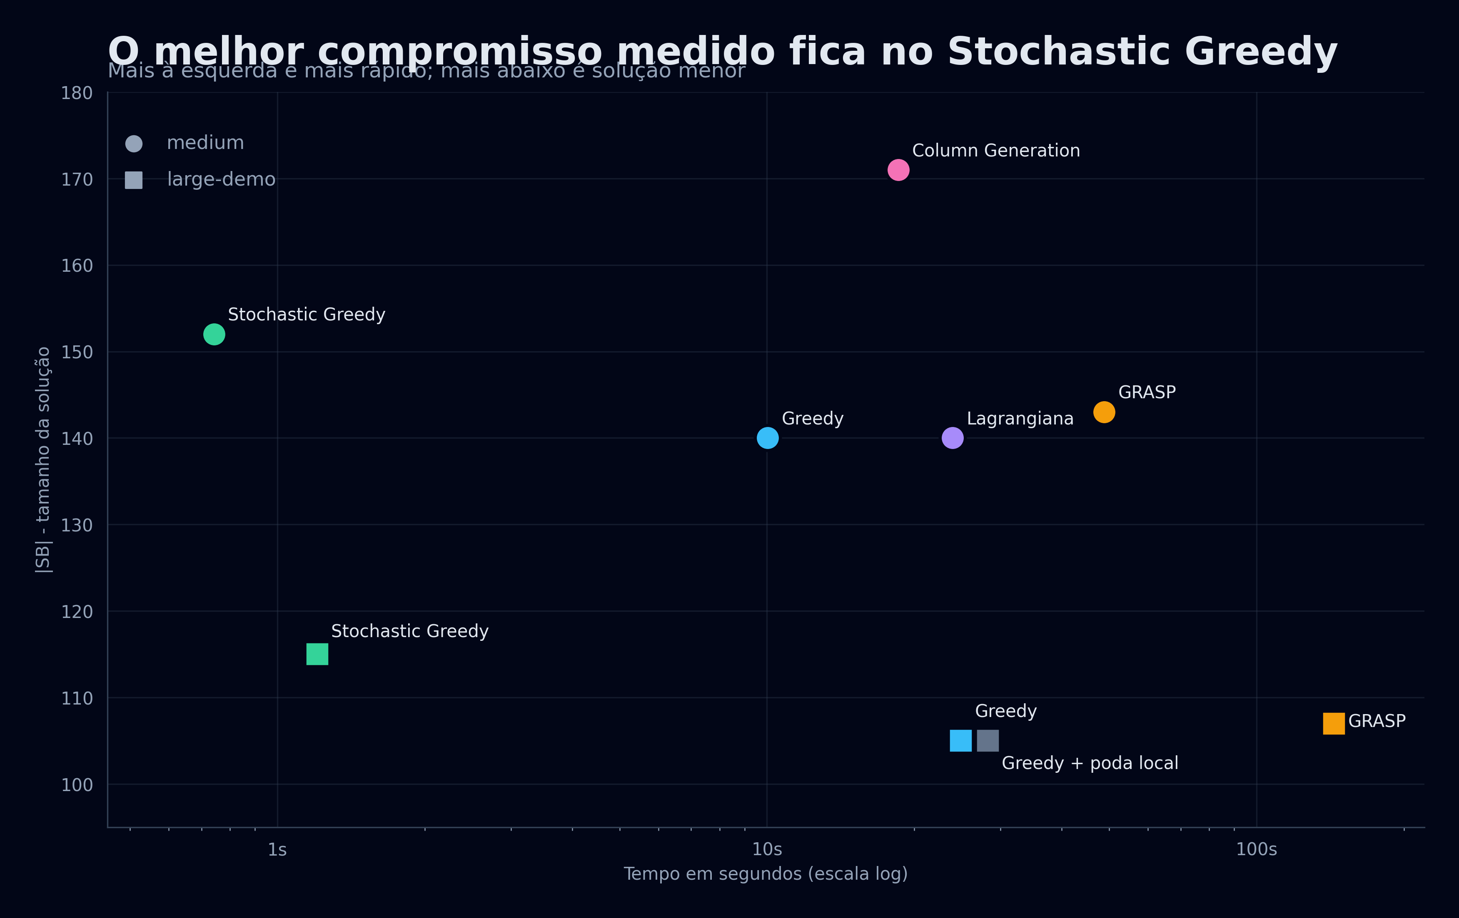
TRADE-OFF
O melhor compromisso medido fica no Stochastic Greedy
PUCPR · Complexidade de Algoritmos · RA03 · 2026
Gráfico 5 de 5

Slide 17
AVALIAÇÃO CRÍTICA
Limitações e Melhorias
LIMITAÇÕES
MELHORIAS E TRABALHOS FUTUROS
ILP direto inviável em escala completa (memória e tempo).
ILP pós-greedy como refinamento sobre subconjunto reduzido de candidatos.
Greedy não garante solução ótima global — apenas aproximação com fator H(n).
Branch and Bound / Branch-and-Price sobre espaço reduzido.
Column Generation completa com geração de colunas por demanda.
Auditoria exata de cobertura em escala completa é computacionalmente cara.
Simulated Annealing ou GRASP paralelo com maior número de restarts.
Bitsets vetorizados, Cython ou C/C++ para gargalos de atualização de count[].
Escalabilidade limitada para n > 27 — crescimento combinatorial de |S₁₅| e |Sₚ|.
Distribuição de trabalho em múltiplos processos ou máquinas (cluster/MPI).
Relaxação Lagrangiana com subgradiente para bounds mais apertados iterativamente.
Tempo ainda alto para p=13 (~3 h) e p=11 (~3,4 h).
PUCPR · Complexidade de Algoritmos · RA03 · 2026
Jafte Carneiro Fagundes da Silva
Notes:
As limitações principais são cinco.
Primeiro: o ILP direto é inviável em escala completa — chegam a 6 bilhões de coeficientes para p igual a 11.
Segundo: o Greedy não garante a solução ótima — apenas a melhor aproximação polinomial possível.
Terceiro: sem backtracking — conjuntos adicionados à solução não são reconsiderados.
Quarto: a abordagem não escala para n maior que 27 em hardware convencional.
Quinto: os tempos ainda são altos — 3 horas para p igual a 13 e 3 horas e meia para p igual a 11.
As melhorias mais promissoras são três. A primeira é o ILP pós-greedy: em vez de resolver o ILP sobre os 3 milhões de candidatos de S15, rodá-lo apenas sobre a solução já produzida pelo Greedy — que tem entre 12 mil e 532 mil
candidatos. Isso torna o ILP tratável em minutos. A segunda é a Column Generation, que gera variáveis do ILP somente conforme necessário. A terceira é portar os gargalos para C ou Cython, o que poderia reduzir tempos de horas
para minutos.

Slide 18
SÍNTESE
Conclusão Técnica
1
O Greedy Set Cover é a estratégia mais eficaz para esta escala: escalável, com garantia formal H(n)·OPT e implementação viável para N₁₅ = 3.268.760.
2
Os resultados reais ficaram entre 1,79× e 3,78× do LB-Schönheim — de 4× a 9× melhor que o pior caso teórico de 15,4×.
3
O Stochastic Greedy é a melhor alternativa prática: speedup de 13,5–20,6× com custo inferior a 10% em tamanho de solução.
4
Paralelismo é eficaz onde o volume justifica: Prog. 1 (4,3×) e Prog. 5 (p=11 com 1,36 M updates/iter).
5
Abordagens exatas (ILP, B&B) e metaheurísticas completas (GRASP paralelo, Simulated Annealing) permanecem como trabalhos futuros viáveis em subescalas ou hardware distribuído.
PUCPR · Complexidade de Algoritmos · RA03 · 2026
Jafte Carneiro Fagundes da Silva
Notes:
Para concluir: o Greedy Set Cover mostrou-se a estratégia mais eficaz para a escala do problema, com resultados entre 4 e 9 vezes melhores que o pior caso teórico da garantia logarítmica. O Stochastic Greedy emergiu como a melhor alternativa prática. O paralelismo foi eficaz onde o volume de trabalho justificou o overhead. As abordagens exatas e metaheurísticas restam como trabalhos futuros viáveis em subescalas ou em hardware mais robusto. Agradeço a atenção e abro para perguntas.

